Slide 1
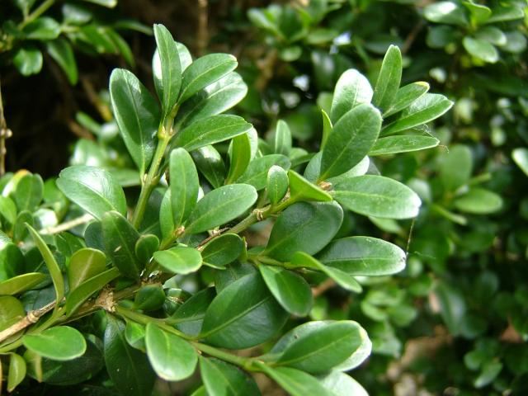
Buxus sempervirens
BUXACEAE
palmboompje, buxus
altijd groen

Slide 2
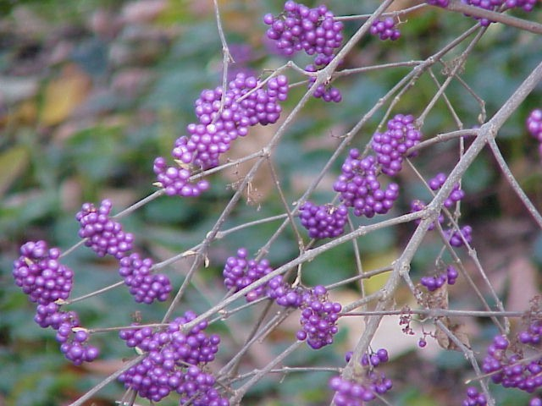
Callicarpa bodinieri var. giraldii
VERBENACEAE
callicarpa
genoemd naar Bodinier, naar Geraldi

Slide 3
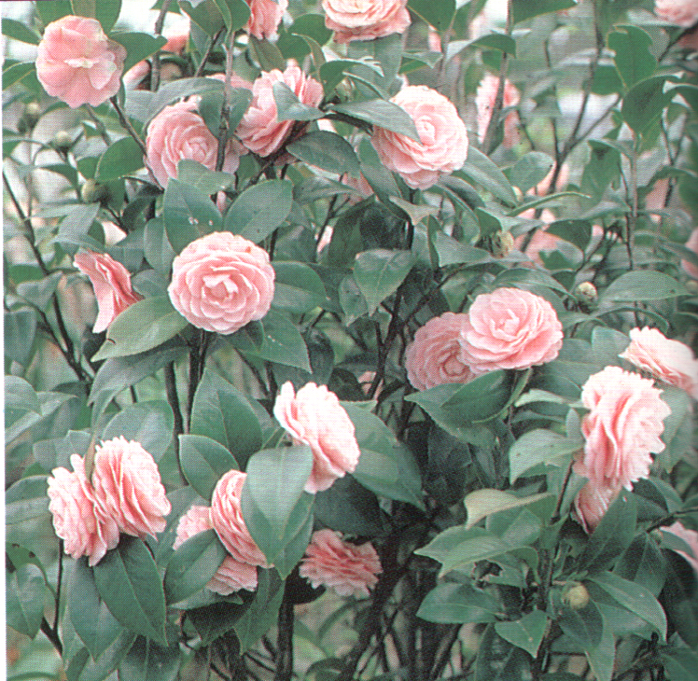
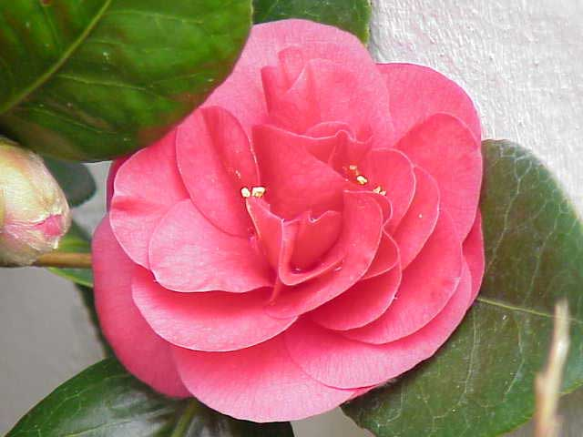
Camellia japonica
THEACEAE
camellia
uit Japan

Slide 4
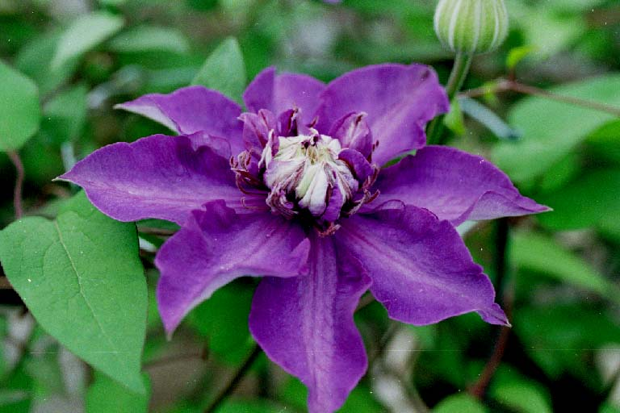
Clematis cultivars
RANUNCULACEAE
clematis
cultuurvariëteit

Slide 5
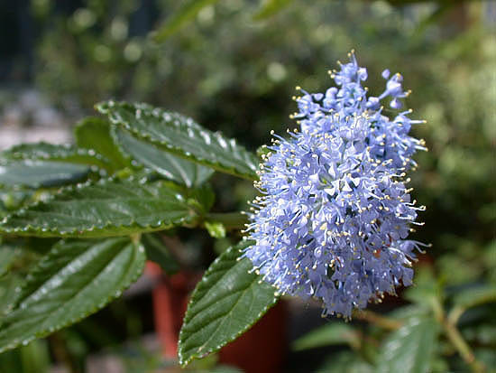
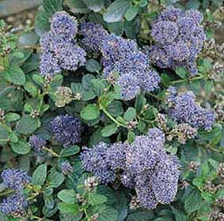
Ceanothus thyrsiflorus
RHAMNACEAE
Amerikaanse sering
pluimvormig

Slide 6
Cornus alba ‘Sibirica’
CORNACEAE
Rode cornoelje
Wit, ‘uit Siberië’

Slide 7
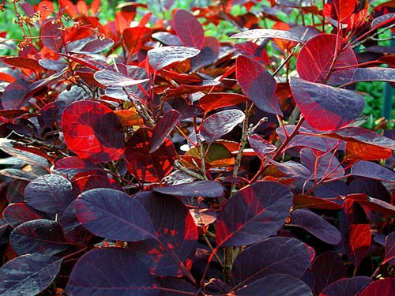
Cotinus coggygria
ANACARDIACEAE
pruikenboom
oude plantennaam van een boom waarvan rode verfstof komt

Slide 8
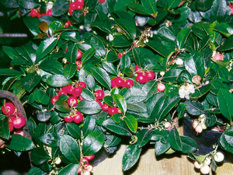
Gaultheria procumbens
ERICACEAE
bergthee
nederliggend

Slide 9
Hibiscus syriacus
MALVACEAE
altheastruik
syrisch

Slide 10
Hypericum cultivars
CLUSIACEAE
Herfsthooi

Slide 11
Ilex aquifolium
AQUFOLIACEAE
hulst
stekelbladig

Slide 12
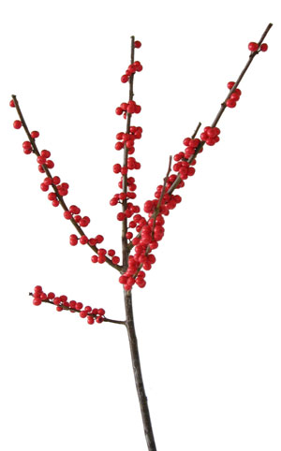
Ilex verticillata
AQUFOLIACEAE
bladverliezende hulst
loodrecht

Slide 13
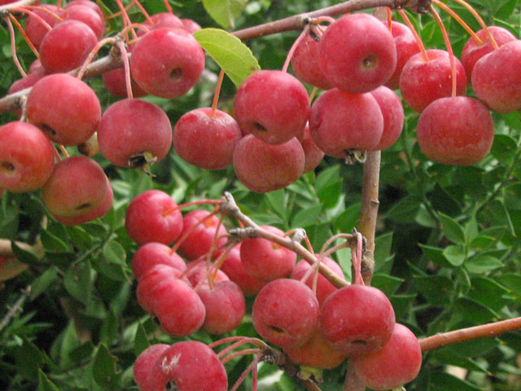
Malus cultivars
ROSACEAE
Sierappel
cultuurvariëteit

Slide 14
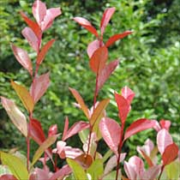
Photinia x fraseri ‘Red Robin’
ROSACEAE
glansmispel

Slide 15
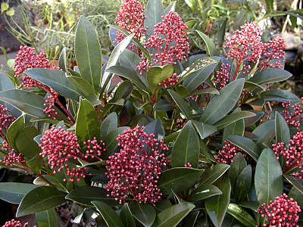
Skimmia japonica ‘Foremanii’
RUTACEAE
skimmia
uit Japan, genoemd naar Foreman

Slide 16
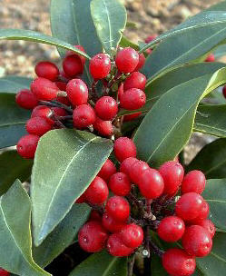
Skimmia reevesiana
RUTACEAE
skimmia
genoemd naar Reeves

Slide 17
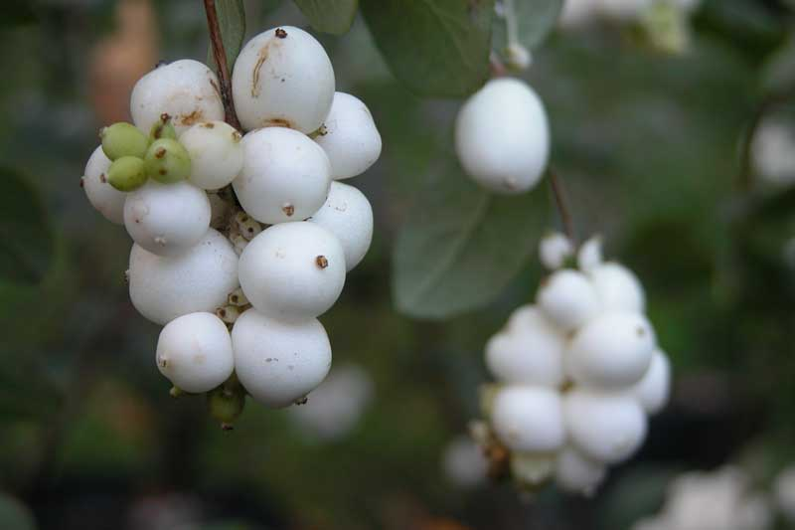
Symphoricarpus albus var. laevigatus
CAPRIFOLIACEAE
Sneeuwbes, klapbes
wit

Slide 18
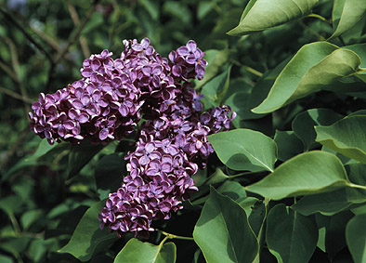
Syringa vulgaris
OLEACEAE
sering
gewoon

Slide 19
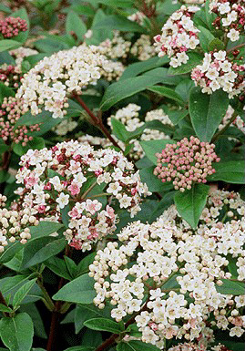
Viburnum tinus
CAPRIFOLIACEAE
Staalbes

Slide 20
Viscum album
Mistletoe, maretak, vogellijm

